Slide 1
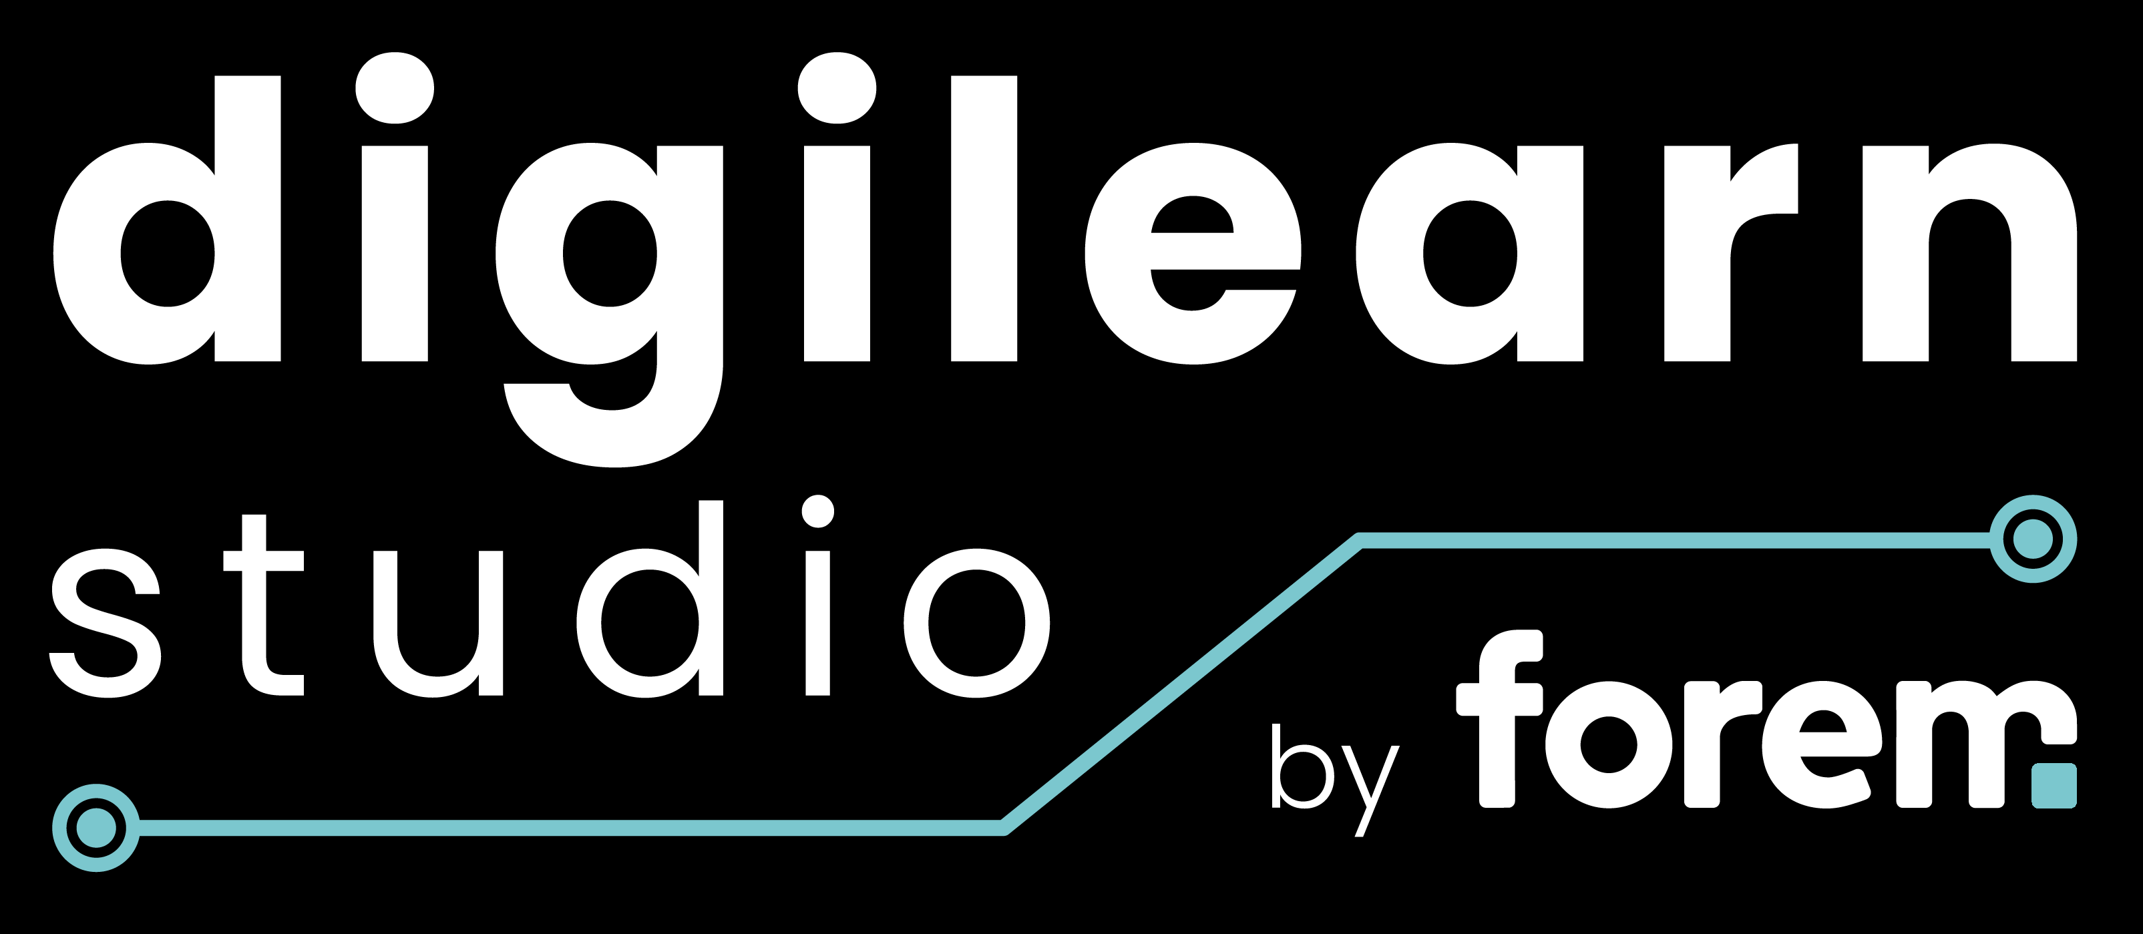


La symphonie des cristaux
Ou la combinaison de carte d’apprentissage, baluchon et filtercode
Le Forem (Belgique)

Slide 2
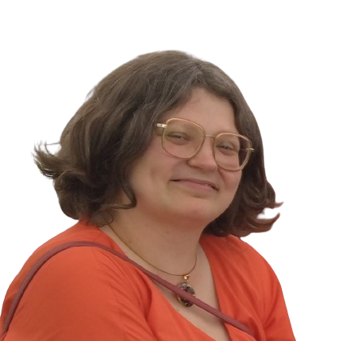

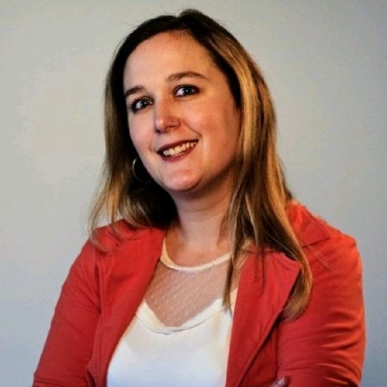


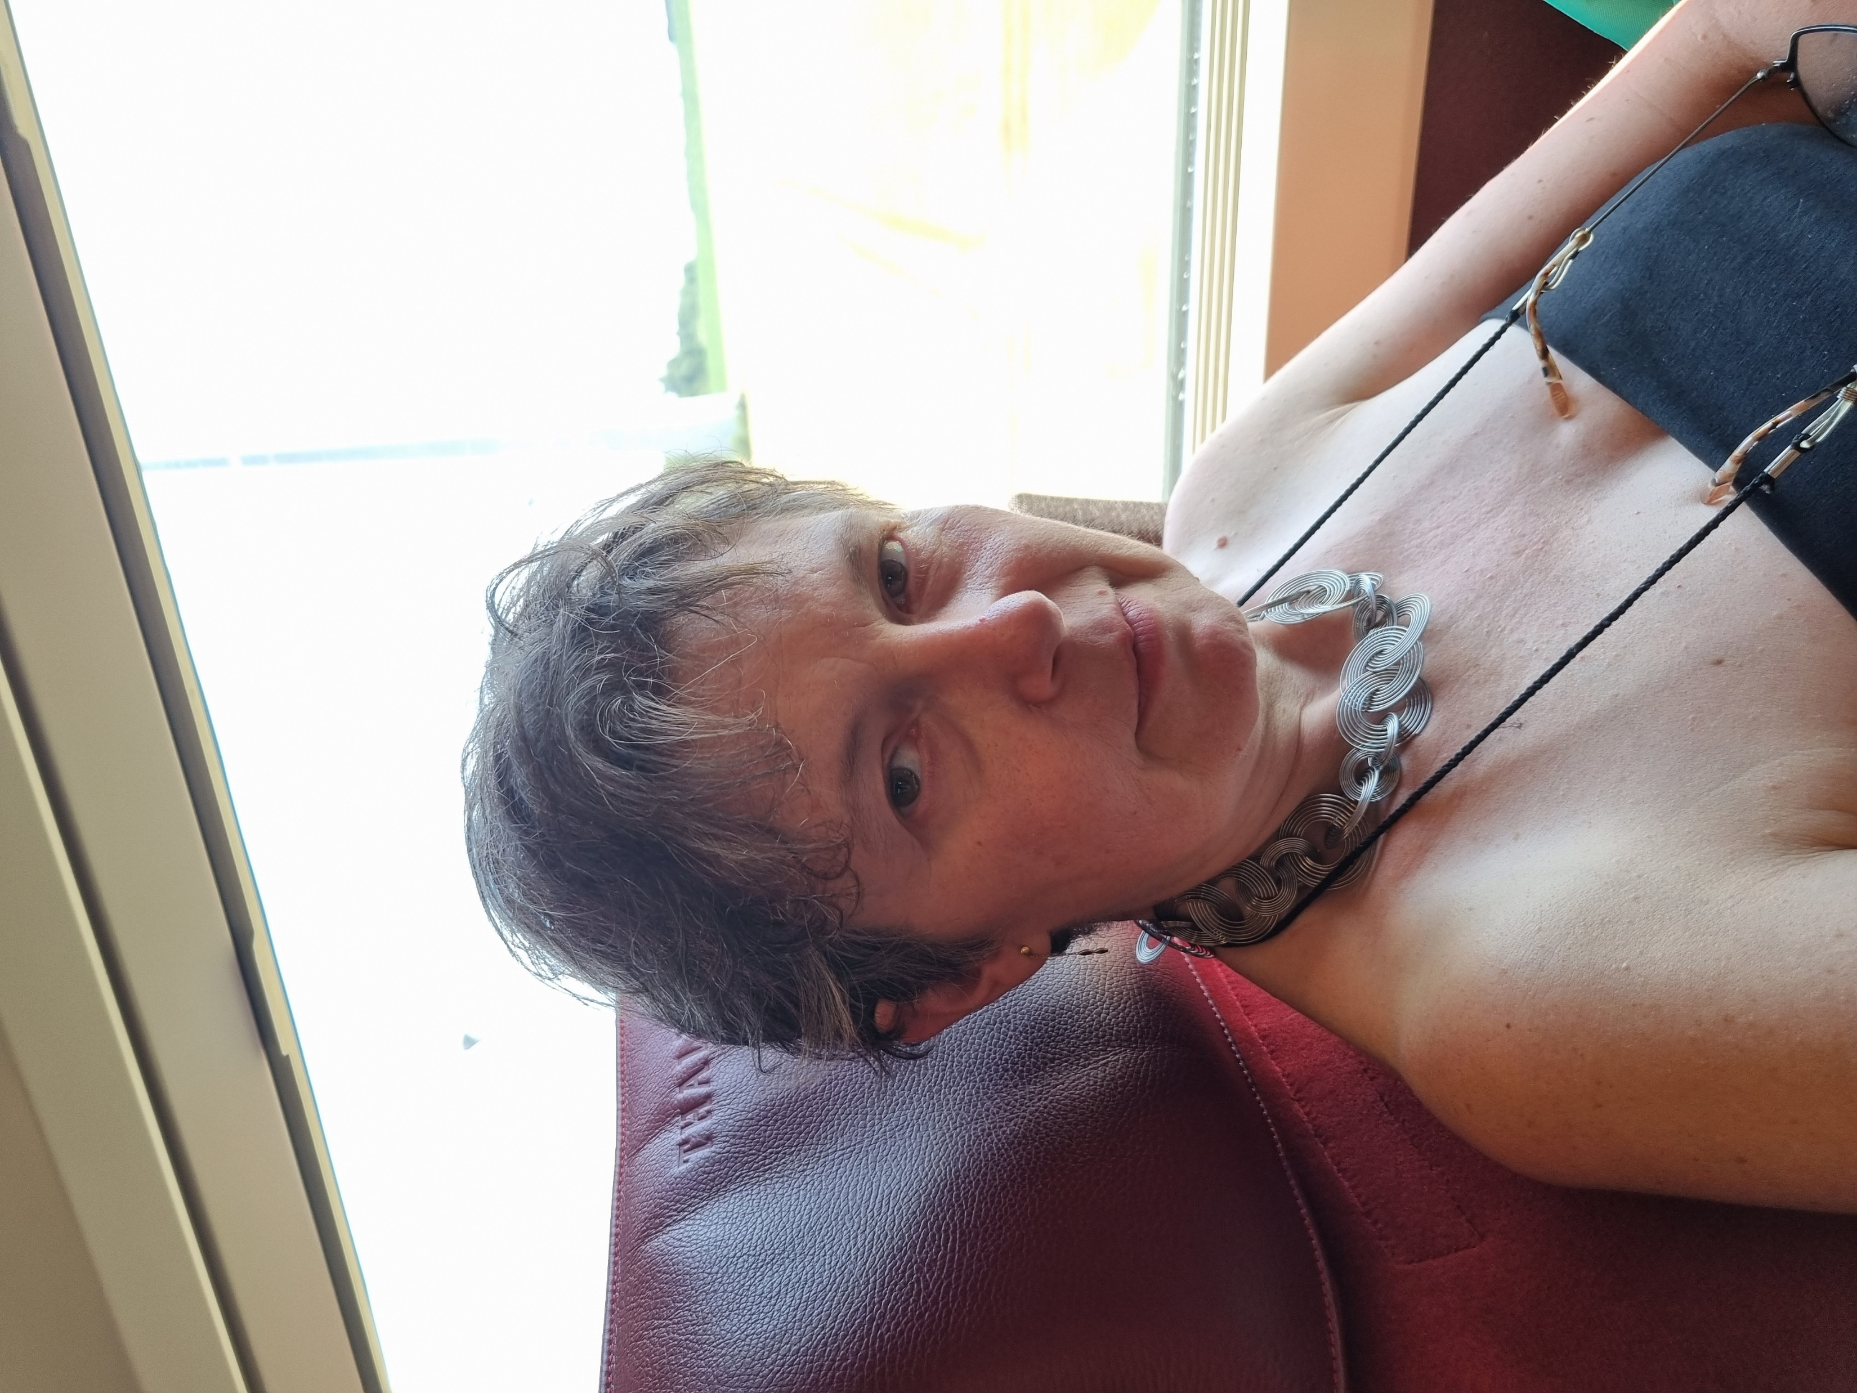

Judith Saintes
Nain tailleur
de pierre
Mélissa Fransolet
Nain péda-scénariste
Laurence Dohogne
Nain agrégateur
Serge Fleussu
Nain amalgameur

Slide 3
Merci aux
Nains scripteurs
Stefan Hanauska (Learning Map)
Adrian Greeve (Stash)
Frédéric Massart (Stash, Shortcodes)
Michael Milette (FilterCodes)
Mike Churchward (Questionnaire)
Frédéric Massart (Level Up XP)
William Mano, Luiggi Sansonetti (My Progress)
Olivier Valentin (Sticky Notes)
Nicolas Dunand (Choicegroup)
Jean-Roch Meurisse (Cobra)
Vasilis Dloukas (Game)
David Watson (Tiles)
. . . . .

Slide 4
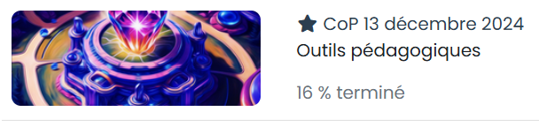
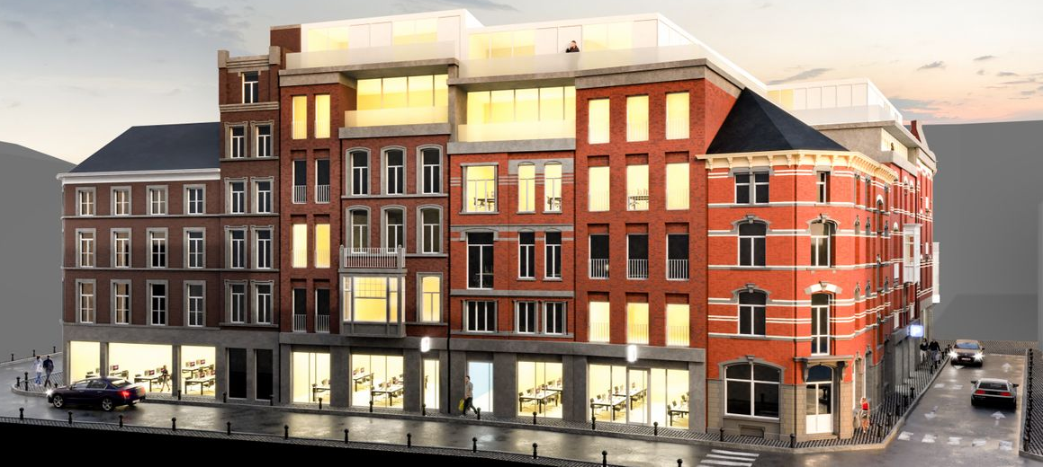
Des lieux à faire vibrer
Le 13 décembre 2024 à 9 heures 3 minutes 50 secondes, 80 participants, tous venus vivre une présentation des lieux et matériels mis à disposition, commencent à se rassembler au 3e étage d’un immeuble de l’ilot Madeleine, à Liège.

Slide 5
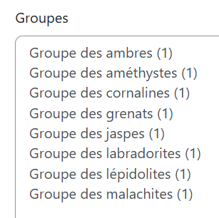

Des équipes précieuses
À 9 heures 17 minutes 13 secondes, le huitième participant arrive. Il reçoit, comme ses 7 prédécesseurs, et sans savoir pourquoi, une tablette, des identifiants de connexion et un nom de groupe : ils seront les responsables désignés.

Slide 6


Un module et une carte
À 9 heures 31 minutes 5 secondes, la répartition des participants en groupes est terminée. Chaque groupe vivra une expérience personnalisée, sans que cela ne provoque de locaux bondés et de pagaille dans les couloirs. Ces expériences ont été imaginées par le Digilearn Studio et seront guidées par un seul cours Moodle.
Porte du Digilearn Studio par Judith Sainte, Forem

Slide 7
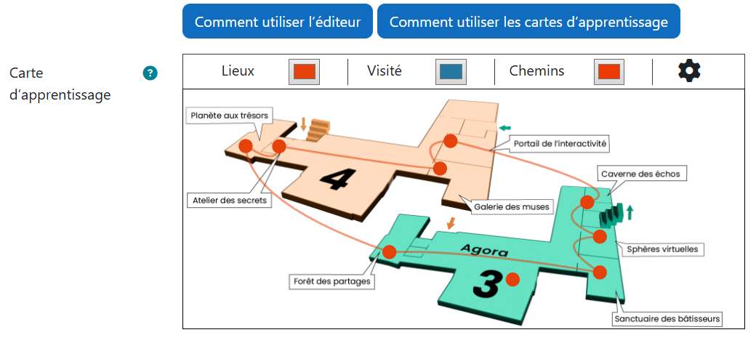


Un module et une carte
La Carte d’apprentissage donne accès à des quêtes personnalisées.

Slide 8
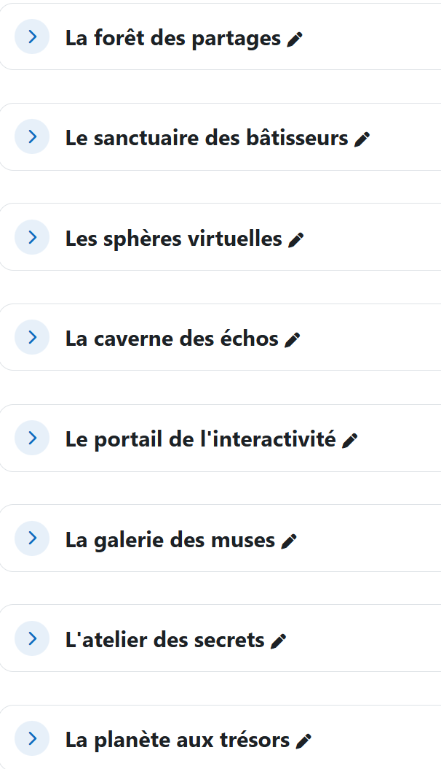
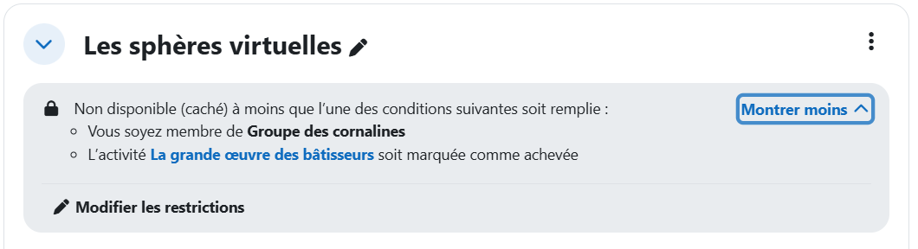
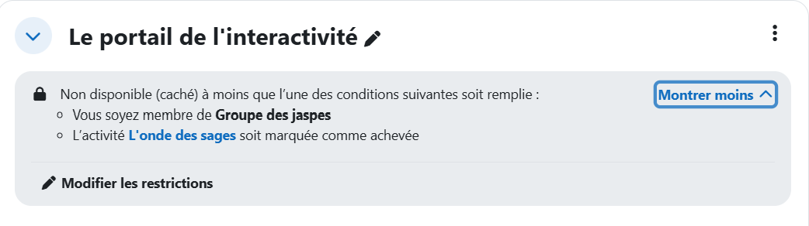
Un module et une carte
8

Slide 9
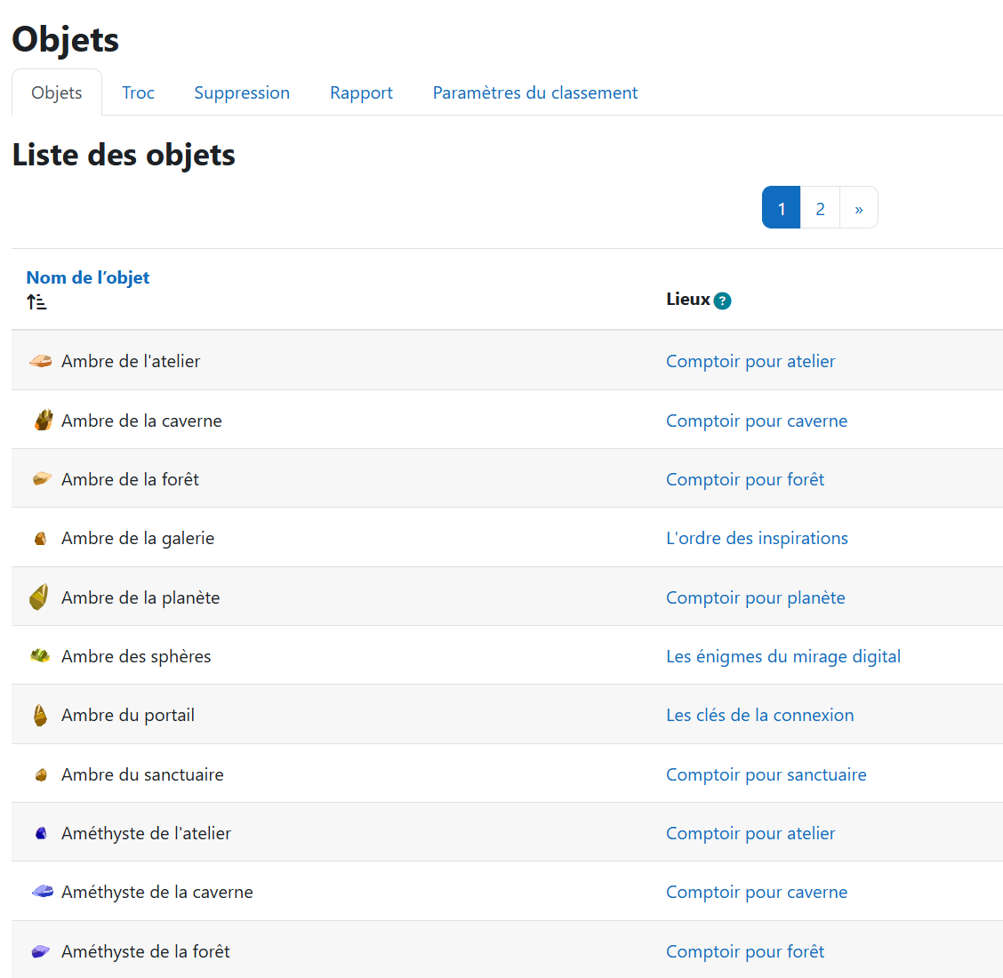
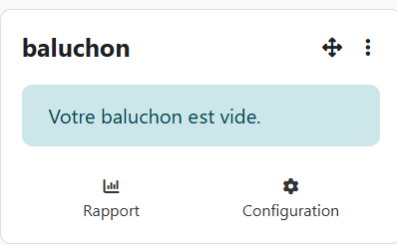
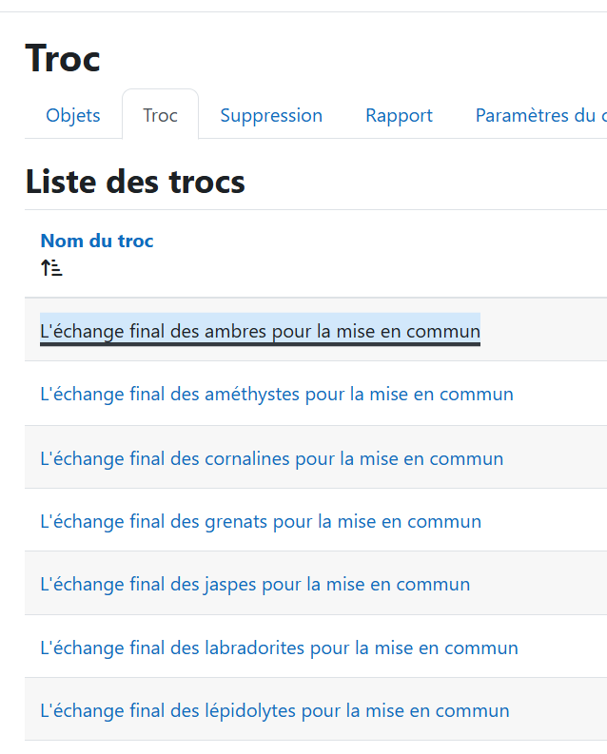

Un module et des récoltes
8
64

Slide 10
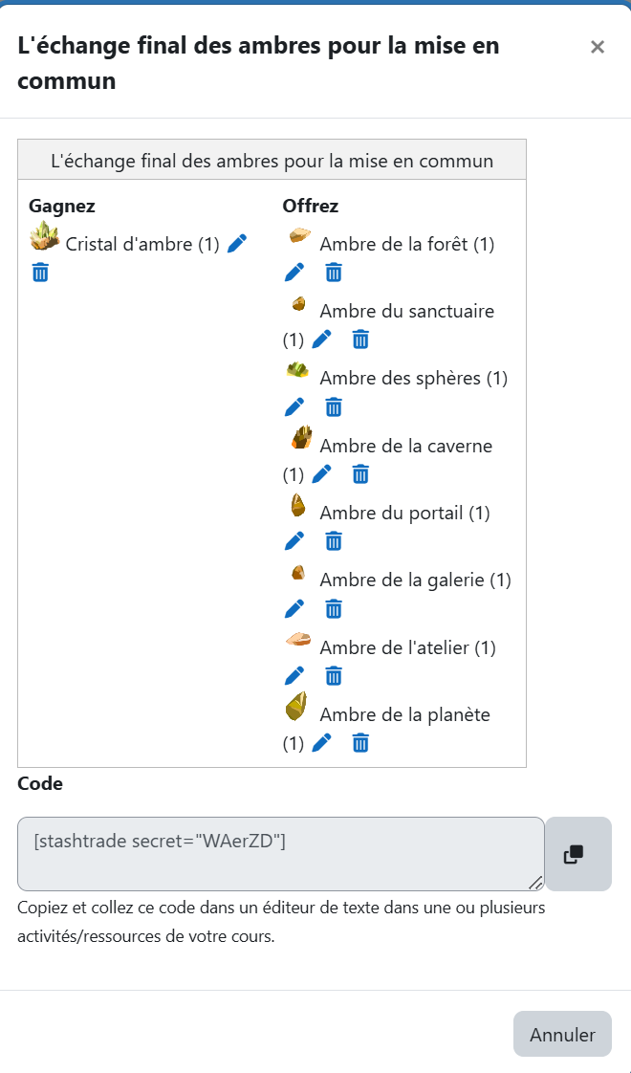
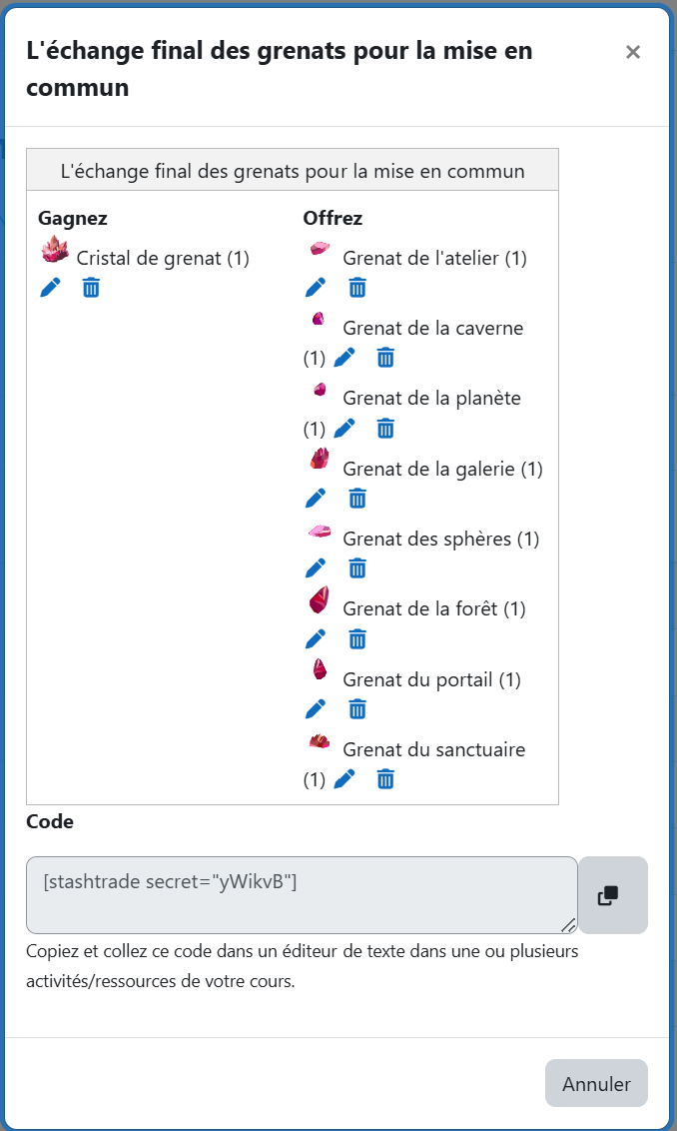
Un module et des récoltes

Slide 11
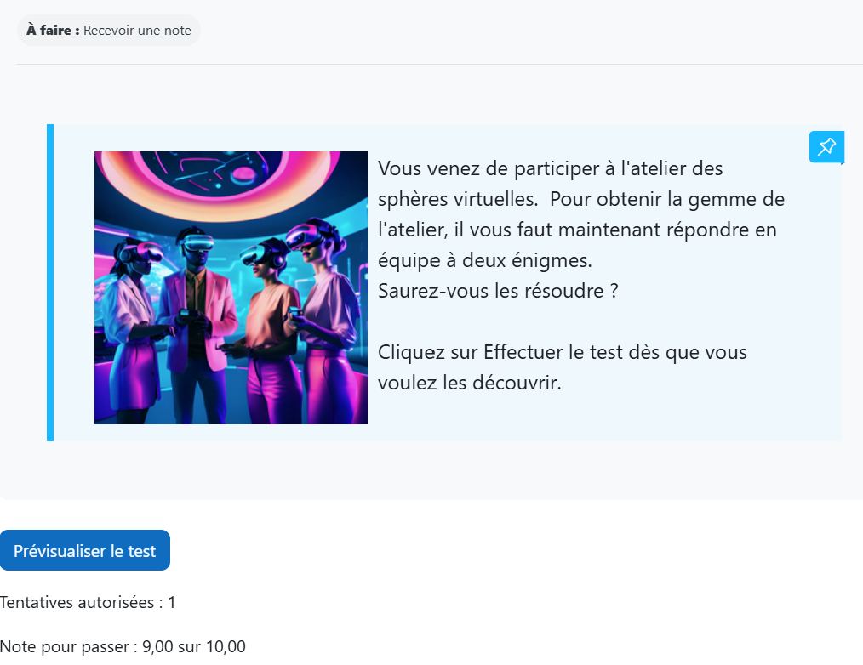
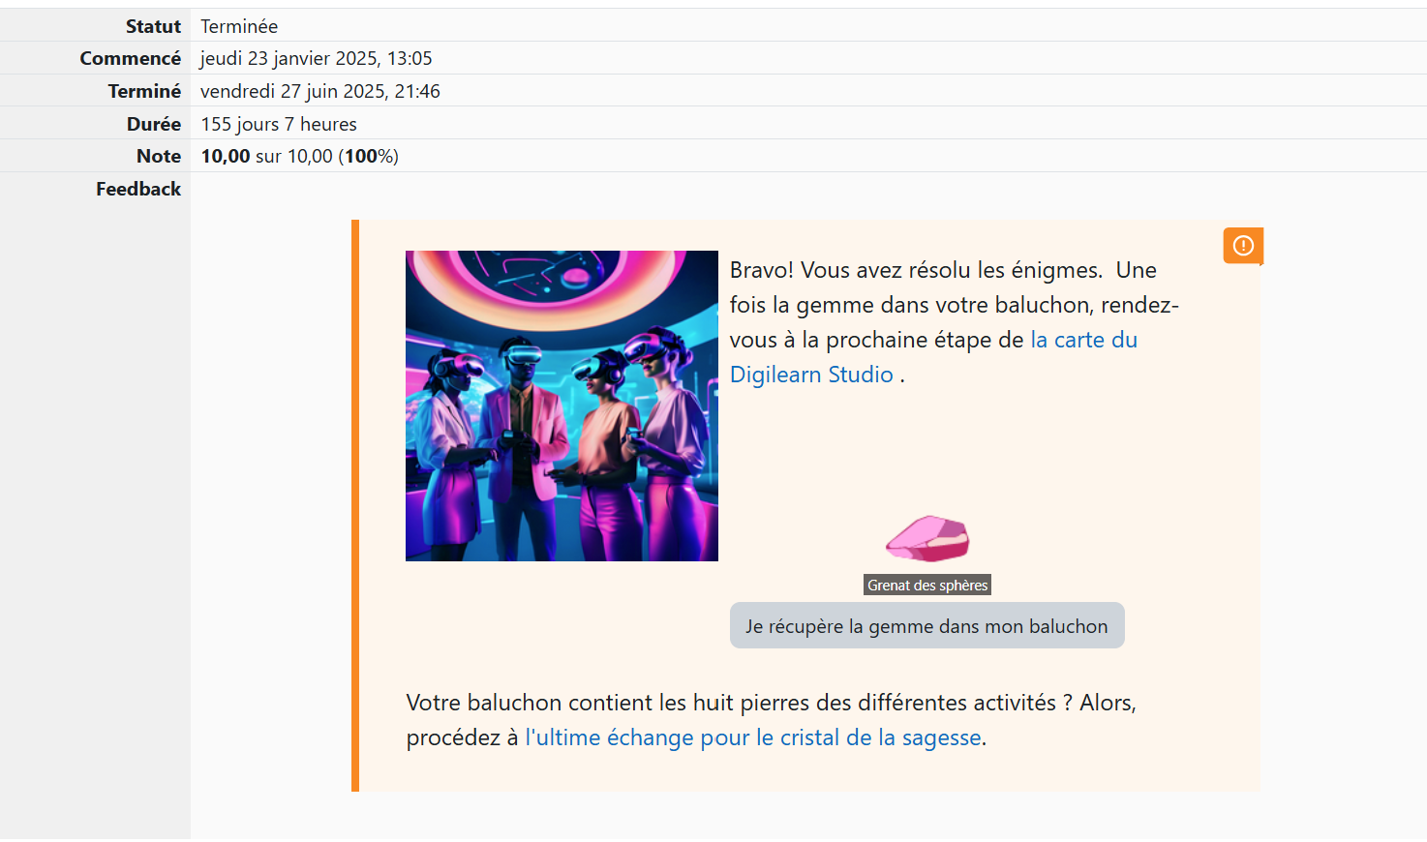
Un module et des récoltes

Slide 12
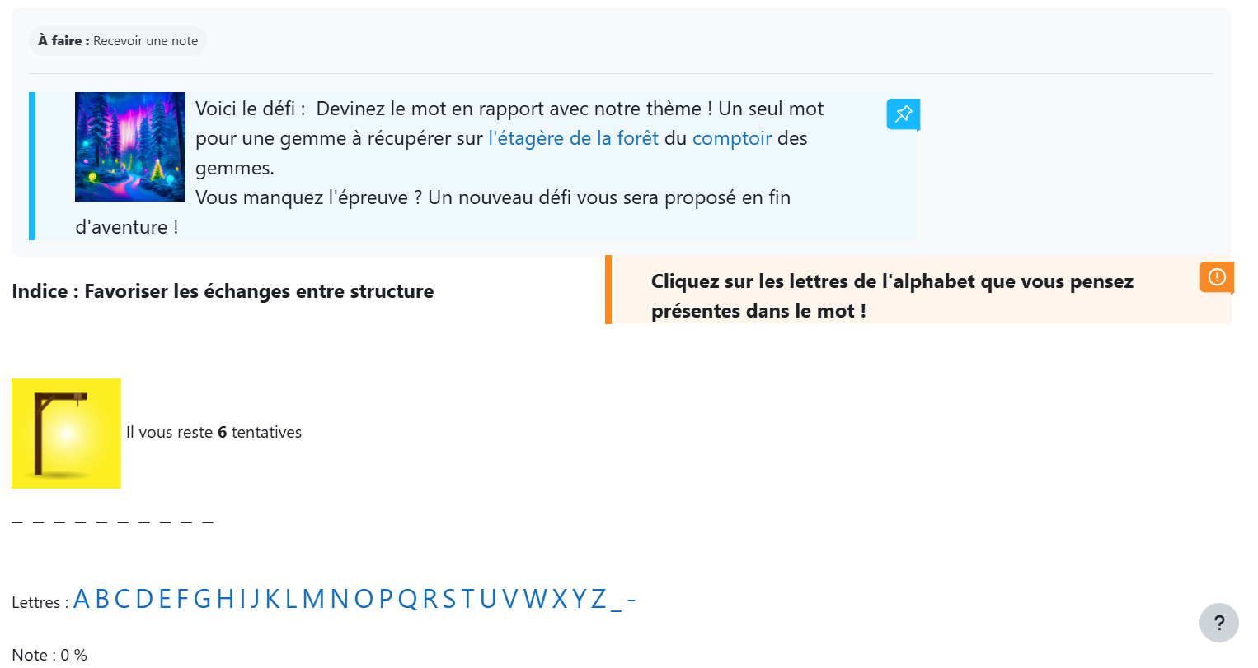
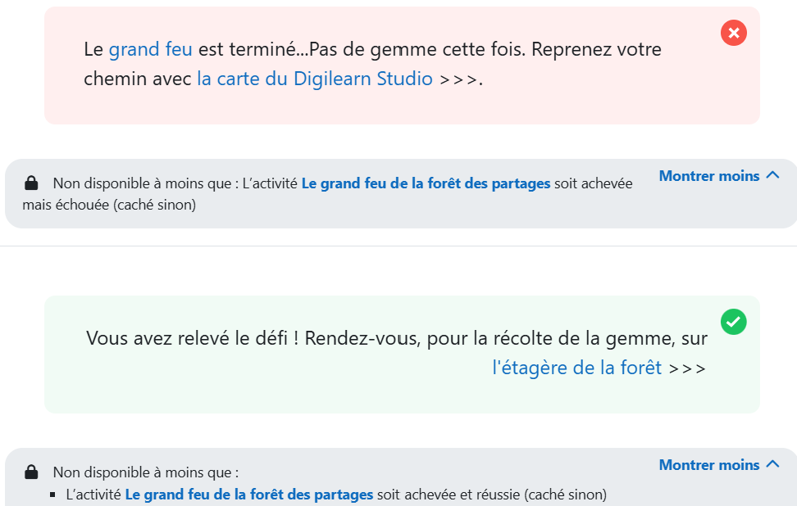
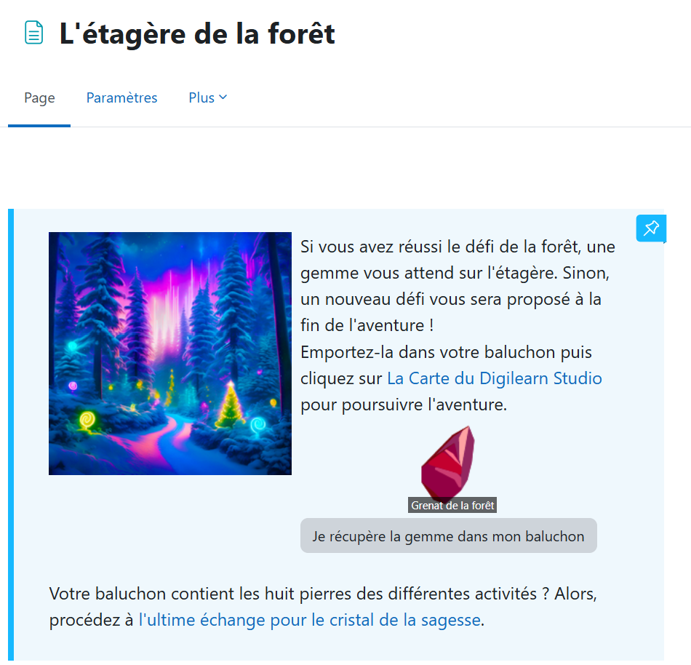
Un module et des récoltes

Slide 13
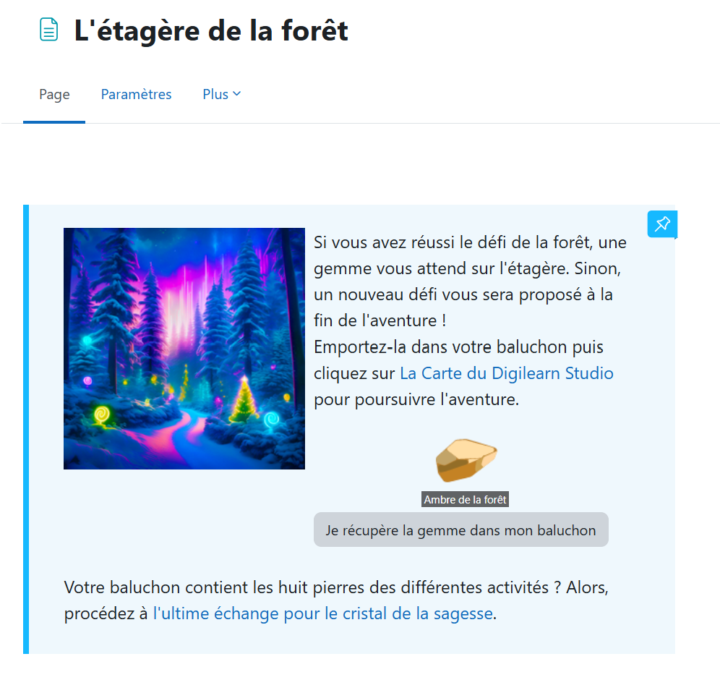
Un module et des récoltes
1 seule zone de texte

Slide 14
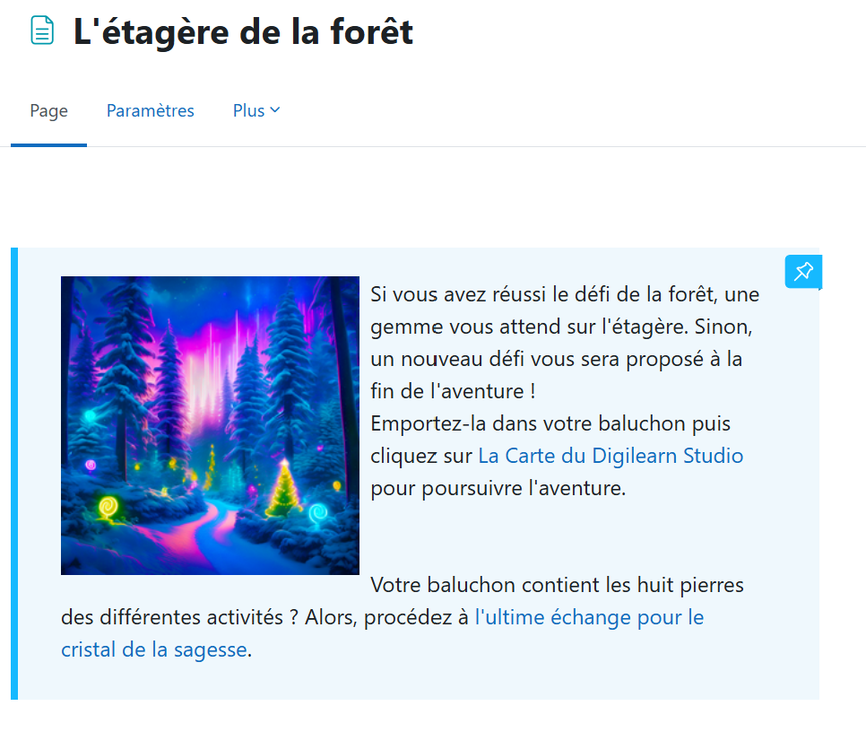


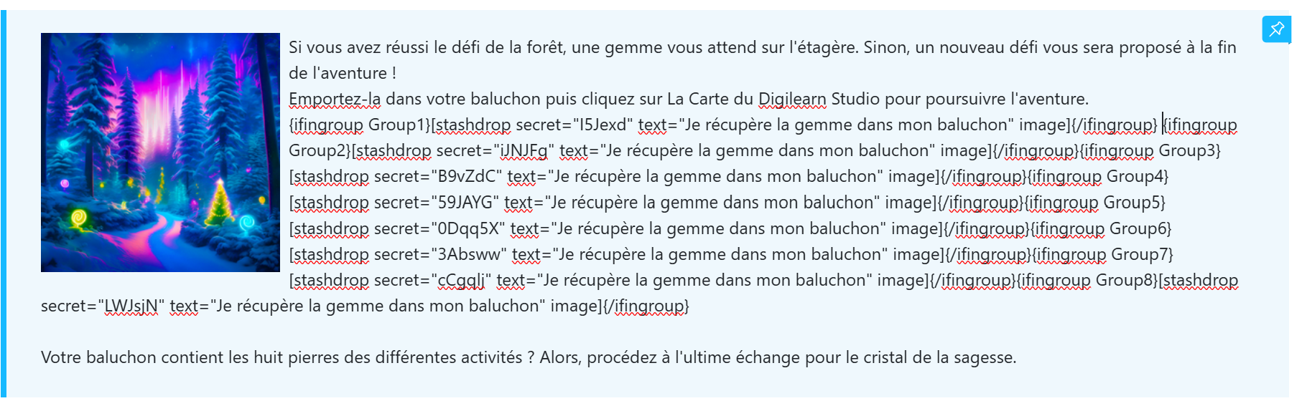
Un module, des récoltes et des filtres
ShortCodes : [stashdrop secret="89vZdC"]
FilterCodes : {ifingroup Group1} … {/ifingroup}

Slide 15
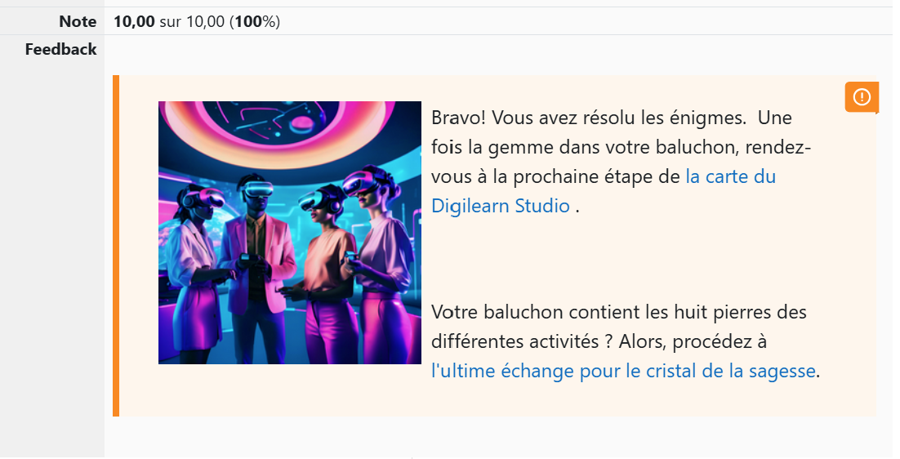
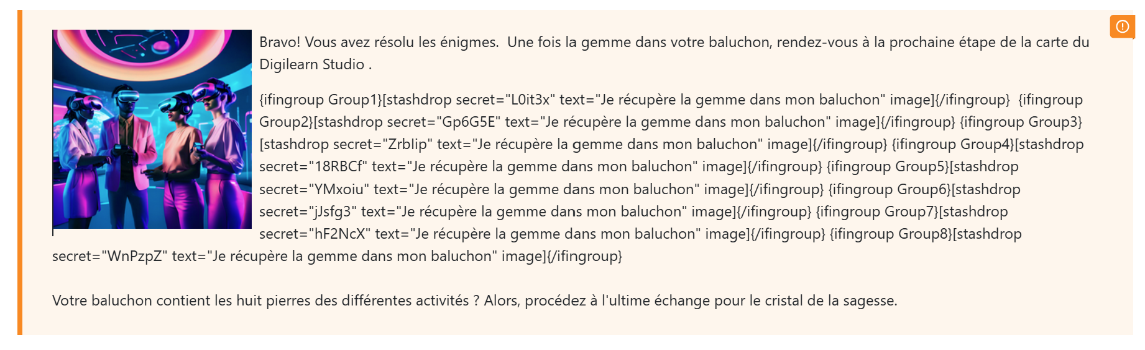
Un module, des récoltes et des filtres
Sans groupe
Ou déjà pris
Zone HTML (feedback, texte et média …)

Slide 16
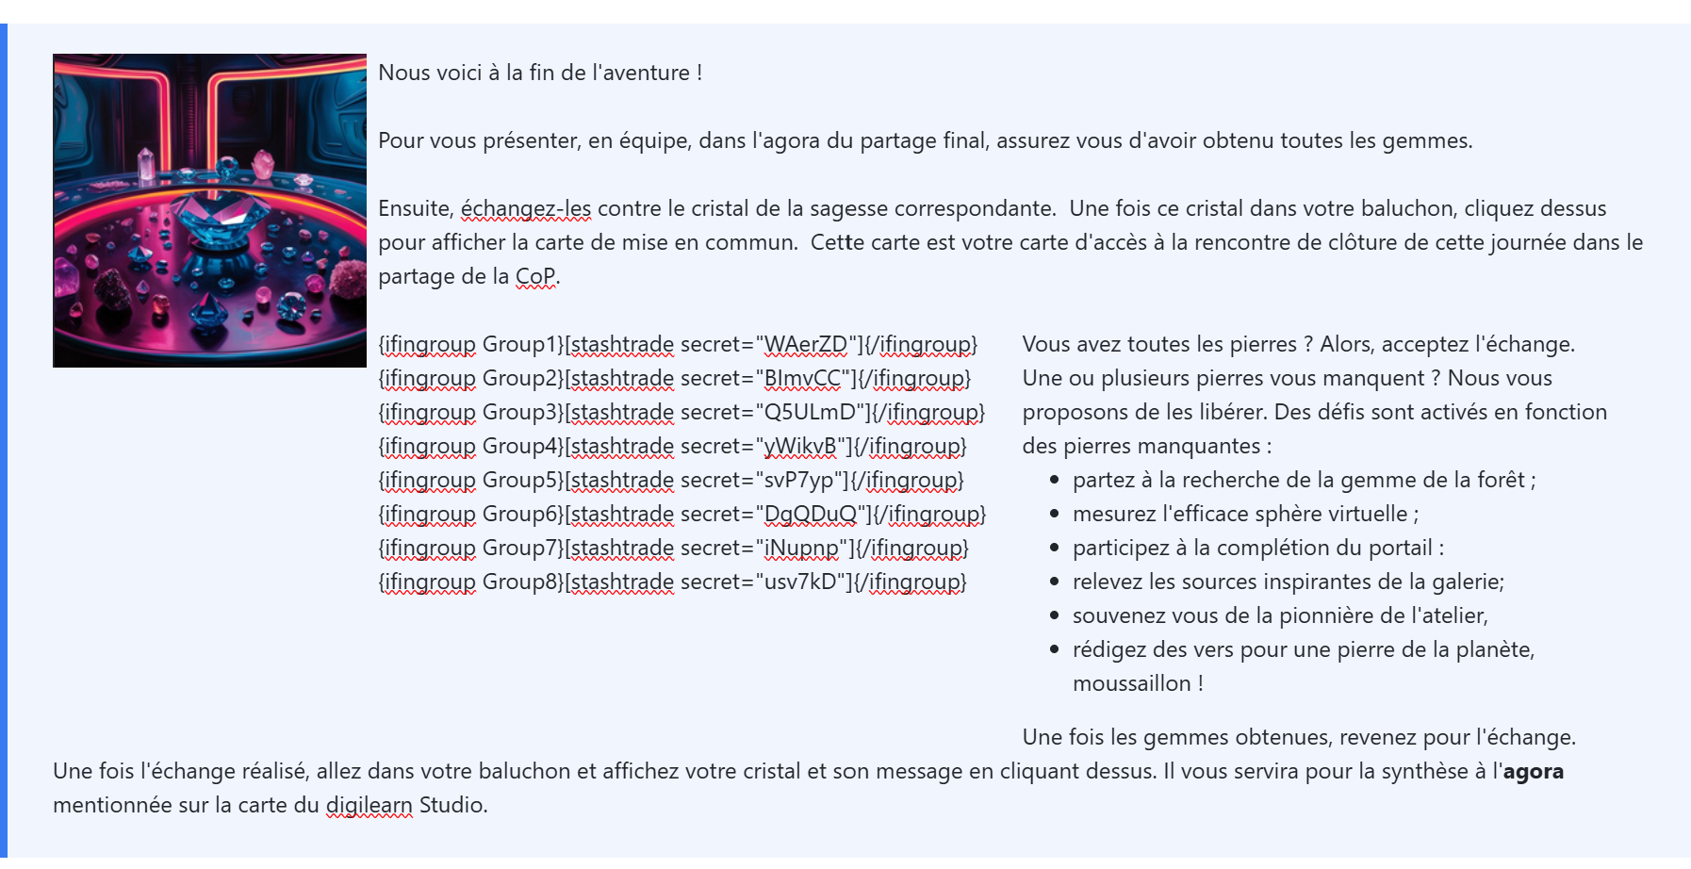
Un module et des échanges
[stashtrade]
À 15 heures 30 minutes 12 secondes, la mélodie du saxophone retentit pour l’avant-dernière fois. Pour les groupes n’ayant pas réussi tous les ateliers, l’épreuve de la dernière chance leur permettra d’obtenir les gemmes manquantes afin d’atteindre le comptoir des gemmes avec la carte de la sagesse.

Slide 17
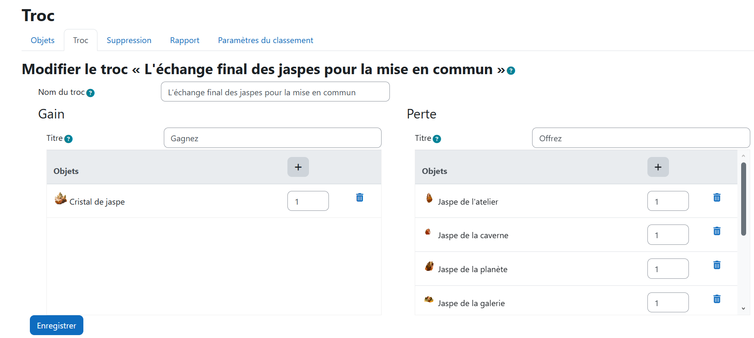
Un module et des échanges
Construction du troc

Slide 18
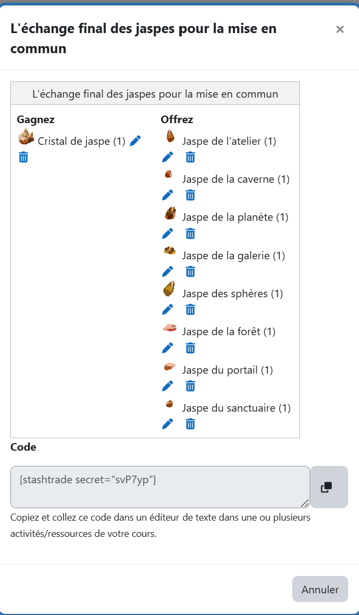
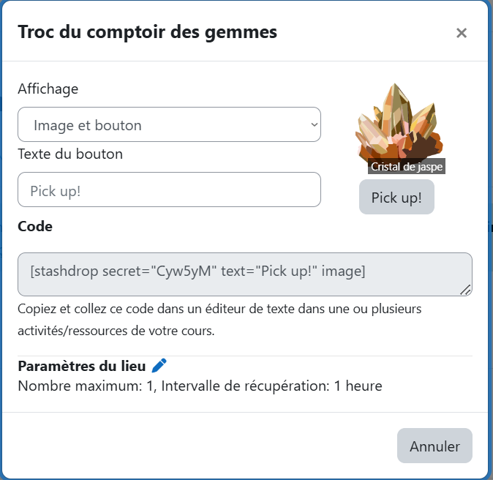
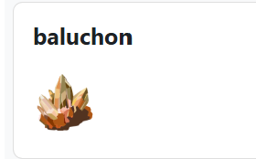
Un module et des échanges
Paramètres

Slide 19
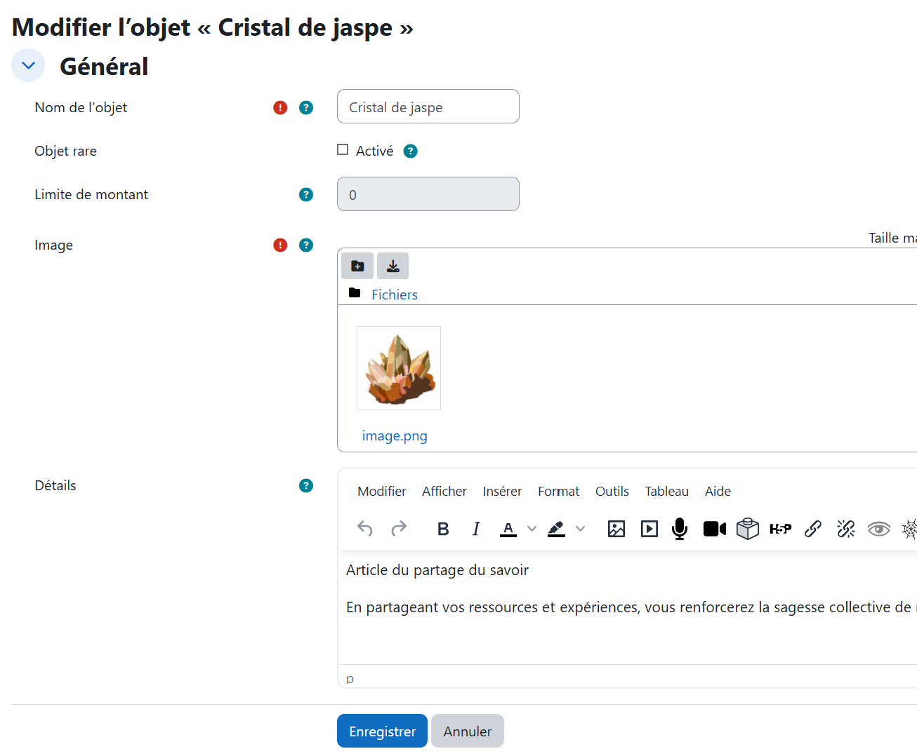
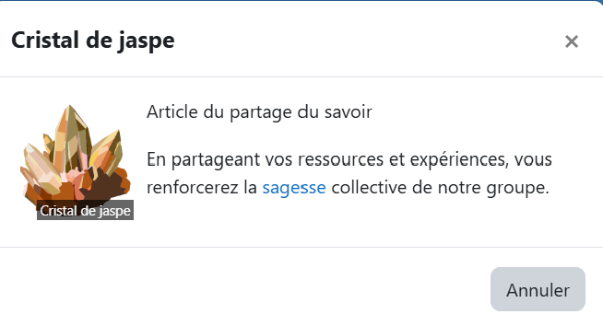
Un module et des échanges
Texte associé

Slide 20
filter_filtercodes
Profil (25)
Information système (15)
Éléments UI (20)
Cours (27) ifingroup
Catégorie (7)
Menu (10)
URL (9)
Contenu (12)
Formulaire de contact (5)
Info sur statut de log (conditionnel 5)
Cours conditionnel (16)
Rôle conditionnel (16)
Conditionnel divers (10)
Soit > 150

Slide 21
Des questions ? Des remarques ?
Merci
serge.fleussu@forem.be

